Slide 1

Môn Âm Nhạc 6
GV thực hiện : Lưu Thị Thu Huyền
Trường THCS Long Biên
CHÀO MỪNG QUÝ THẦY CÔ
ĐẾN THAM DỰ TIẾT DẠY

Slide 2

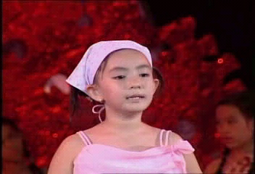
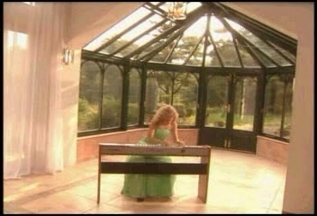
Tiết 27
- Học bài hát : Tia nắng, hạt mưa
Nhạc : Khánh Vinh – Lời thơ : Lệ Bình
- Âm nhạc thường thức :
Sơ lược về nhạc hát và nhạc đàn

Slide 3
Tiết 27: Học bài hát: Tia nắng hạt mưa – ANTT: Sơ lược về nhạc hát và nhạc đàn.
I - Học bài hát :
TIA NẮNG HẠT MƯA
Nhạc : Khánh Vinh - Lời : Thơ Lệ Bình

Slide 4

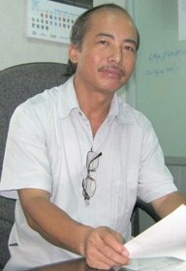
GiỚI THIỆU TÁC GIẢ - TÁC PHẨM
.
- Tên khai sinh của ông là Nguyễn Khánh Vinh
- Sinh ngày 1 tháng 10 năm 1954, quê tại xã Sơn Đồng, Hoài Đức, Hà Tây( HN hiện nay ).
- Hiện là Trưởng phòng Văn nghệ Trung tâm Truyền hình Việt Nam tại Thành phố Hồ Chí Minh.
- Cư trú tại Thành phố Hồ Chí Minh.
- Năm 1973, ông hoạt động trong Đội Tuyên Văn (Tuyên truyền Văn hóa Văn nghệ)
- Năm 1980, làm biên tập âm nhạc Đài Truyền hình Cần Thơ.
- Năm 1986 theo học Đại học Sáng tác tại Nhạc viện Thành phố Hồ Chí Minh.
- Từ năm 1990, làm Trưởng ban Văn nghệ Đài Truyền hình Cần Thơ rồi chuyển về cơ quan thường trú Đài Truyền hình Việt Nam tại Thành phố Hồ Chí Minh.
- Bài hát Tia nắng, hạt mưa đạt giải A trong cuộc thi sáng tác ca khúc do báo Hoa học trò và Hội nhạc sĩ VN tổ chức vào năm 1992.

Slide 5
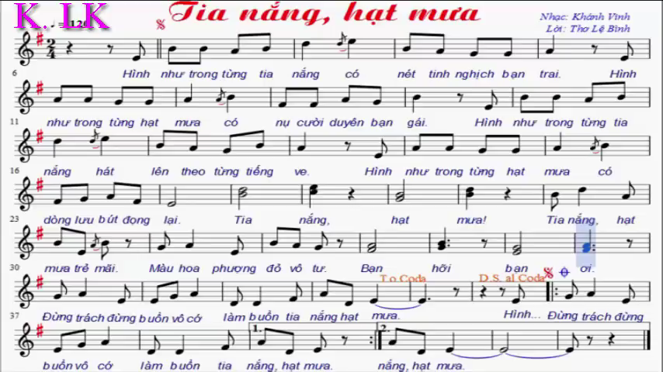
Tiết 27: Học bài hát: Tia nắng hạt mưa – ANTT: Sơ lược về nhạc hát và nhạc đàn.
NGHE BÀI HÁT MẪU
TIA NẮNG HẠT MƯA
Nhạc : Khánh Vinh – Lời thơ : Lệ Bình

Slide 6
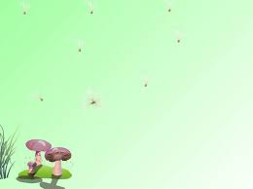

.
Tia
Nắng
Hạt
Mưa

Slide 7

Tiết 27: Học bài hát: Tia nắng hạt mưa – ANTT: Sơ lược về nhạc hát và nhạc đàn.
Chia đoạn - câu

Slide 8

1
2
Đoạn a
3
4
1
Đoạn b
2

Slide 9
Tiết 27: Học bài hát: Tia nắng hạt mưa – ANTT: Sơ lược về nhạc hát và nhạc đàn.
Học từng đoạn - câu

Slide 10
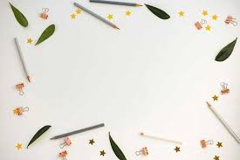
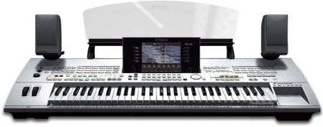




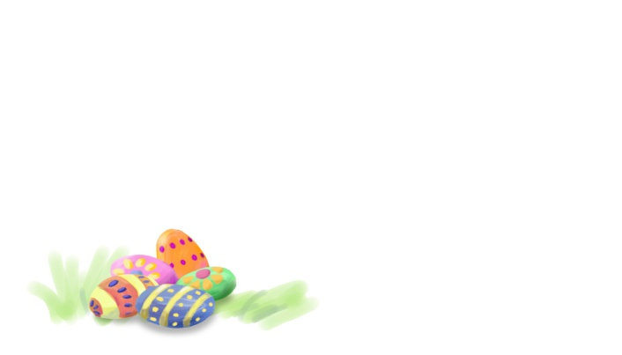
Tiết 27: Học bài hát: Tia nắng hạt mưa – ANTT: Sơ lược về nhạc hát và nhạc đàn.
Đoạn a

Slide 11
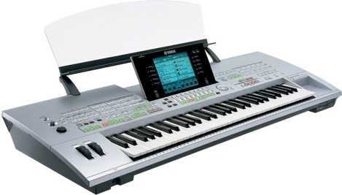
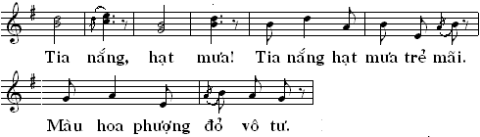
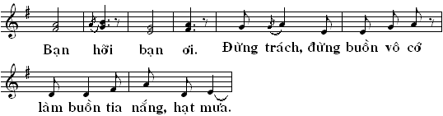
.
Đoạn b

Slide 12
.
GHÉP CẢ BÀI

Slide 13


.
Tia
Nắng
Hạt
Mưa

Slide 14
Hát đối đáp
- Nữ : Hình như trong từng tia nắng có nét tinh nghịch bạn trai.
- Nam : Hình như trong từng hạt mưa có nụ cười duyên bạn gái.
- Nam : Hình như trong từng tia nắng hát lên theo từng tiếng ve.
- Nữ : Hình như trong từng hạt mưa có dòng lưu bút đọng lại.
Tia nắng,hạt mưa, tia nắng hạt mưa trẻ mãi màu hoa phượng đỏ vô tư.
Bạn hỡi, bạn ơi, đừng trách đừng buồn vô cớ, làm buồn tia nắng, hạt mưa.

Slide 15

.
Hát hoàn chỉnh cả bài
_
_
_
_
_
_
_
_
_
_
_
_
_
_
_

Slide 16

Tiết 27: Học bài hát: Tia nắng hạt mưa – ANTT: Sơ lược về nhạc hát và nhạc đàn.
Ii – ÂM NHẠC THƯỜNG THỨC
SƠ LưỢC VỀ NHẠC HÁT VÀ NHẠC ĐÀN
( SGK trang 52 )

Slide 17
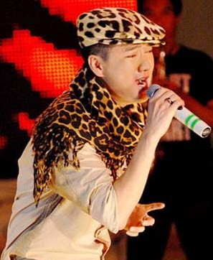
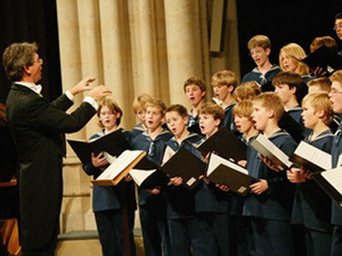
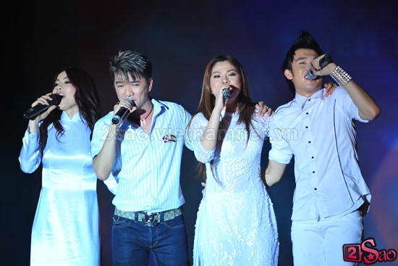
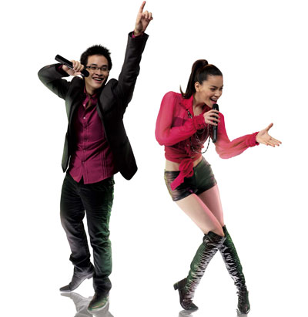
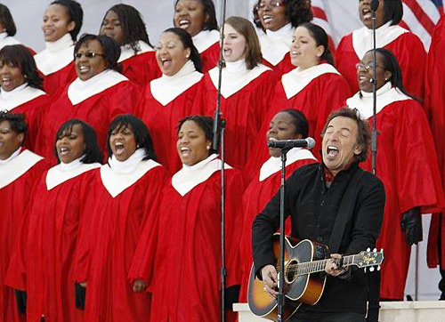
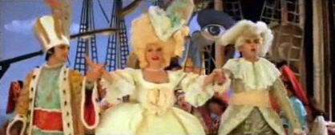
.
Các thể loại nhạc hát ( Thanh nhạc )
Đơn ca
Tốp ca
Hợp xướng
Song ca
Đồng ca
Nhạc kịch

Slide 18
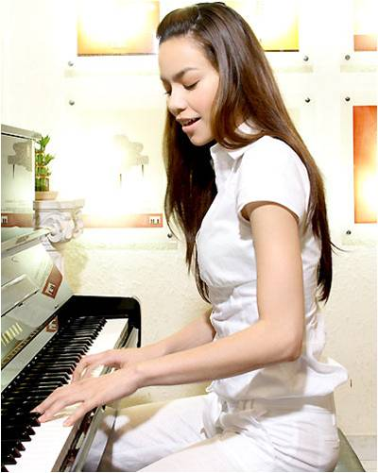
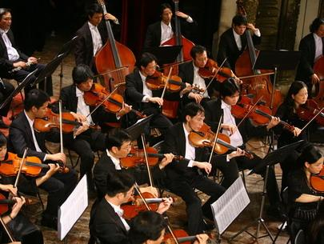
.
Các thể loại nhạc đàn ( Khí nhạc )
Độc tấu
Hòa tấu

Slide 19

TRẢ LỜI CÂU HỎI
1 – Em hãy nêu các thể loại nhạc hát ?
2 – Em hãy nêu các thể loại nhạc đàn ?
Nhạc hát ( Thanh nhạc)
- Đơn ca
- Song ca
- Tốp ca
- Đồng ca
- Hợp xướng
- Nhạc kịch
Nhạc đàn( Khí nhạc)
- Độc tấu
- Hòa tấu

Slide 20
Tiết 27: Học bài hát: Tia nắng hạt mưa – ANTT: Sơ lược về nhạc hát và nhạc đàn.
TRÒ CHƠI ÂM NHẠC
Em hãy sắp xếp các từ chú thích sao cho tương ứng .
Tốp ca
Song ca
Hợp xướng
Đơn ca
Tốp ca
Nhạc kịch
Đồng ca
Đơn ca
Nhạc kịch
Song ca
Đồng ca
Hợp xướng

Slide 21


Tiết 27: Học bài hát: Tia nắng hạt mưa – ANTT: Sơ lược về nhạc hát và nhạc đàn.
TRÒ CHƠI ÂM NHẠC
Em hãy trình bày lại câu nhạc đã nghe .

Slide 22
Tiết 28: Học bài hát: Tia nắng hạt mưa – ANTT: Sơ lược về nhạc hát và nhạc đàn.
Hát lại cả bài hát
_
_
_
_
_
_
_
_
_
_
_
_
_
_

Slide 23
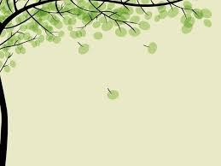
Tiết 27: Học bài hát: Tia nắng hạt mưa – ANTT: Sơ lược về nhạc hát và nhạc đàn.
NỘI DUNG BÀI HÁT
- Bài hát Tia nắng, hạt mưa với nét nhạc vui tươi, trong sáng, bài hát ca ngợi tình bạn vô tư của lứa tuổi học trò.
- Thông qua bài hát giúp học sinh thêm vui tươi, gắn kết và giúp đỡ nhau trong học tập.

Slide 24

Tiết 27: Học bài hát: Tia nắng hạt mưa – ANTT: Sơ lược về nhạc hát và nhạc đàn.
NHẬN XÉT – DẶN DÒ
- Học thuộc lời bài hát “ Tia nắng hạt mưa” kết hợp gõ phách.
- Tập kết hợp động tác phụ họa theo tiết tấu lời ca.
- Học bài âm nhạc thường thức .
- Chuẩn bị trước bài TĐN số 8 “ lá thuyền ước mơ ”.

Slide 25

CHÂN THÀNH CÁM ƠN QUÝ THẦY CÔ
ĐẾN THAM DỰ TiẾT DẠY.
XIN CHÀO VÀ HẸN GẶP LẠI !

